Slide 1
Volwassenen met ADHD in de (huisartsen) praktijk
Dr. J.J. Sandra Kooij, psychiater
Hoofd Kenniscentrum ADHD bij volwassenen, PsyQ den Haag
Associate professor psychiatry AUMC, locatie VUMC

Slide 2
Disclosure Sandra Kooij
Geen belangen

Slide 3
Inhoud
Wat is ADHD?
Rol van de huisarts bij:
Signaleren van ADHD
Diagnostiek met DIVA-5
Continueren behandeling na ontslag GGz
App Super Brains voor ADHD

Slide 4
Wat is ADHD? Attention Deficit Hyperactivity Disorder
een modediagnose die alleen bij kinderen voorkomt?
een gevolg van slechte opvoeding?
een gevolg van teveel tv, suiker, kleurstoffen?
een erfelijk bepaalde neurobiologische ontwikkelingsstoornis die ten onrechte niet bij volwassenen en inmiddels ook ouderen is onderkend?
Notes:
DOEL: de sfeer in de zaal te peilen – hoe denken zij over ADHD

Slide 5
EMOTIES EN VOOROORDELEN PUBLIEK OVER ADHD
controversiële diagnose: iedereen herkent symptomen wel eens bij zichzelf
moreel oordeel over symptomen als luiheid en gebrek aan planning, geen ‘ziekte’
afbakening normaal - afwijkend (ernst, gevolgen, aanvang en duur) het verschil is cruciaal om spraakverwarring te voorkomen
ADHD is een stoornis met vroeg begin, levenslang beloop en disfunctioneren op meerdere levensgebieden, geen tijdelijk probleem

Slide 6
ADHD: NEUROBIOLOGISCHE STOORNIS (1)
Neurobiologische ontwikkelingsstoornis
Erfelijkheid belangrijkste risicofactor
Hersenen kinderen 5% kleiner en minder actief
Ca 2/3 van de kinderen met ADHD behoudt klachten als volwassene
Dysfunctie van dopaminerge en noradrenerge systemen
Notes:
-aangetoond met tweeling, adoptie en familie-onderzoek.
ADHD vroeger bekend als Minimal Brain Damage, echter perinataal kortdurend zuurstofgebrek verklaart slechts 2% van de gevallen het ontstaan van adhd. (buitelaar 2002) Perinatale ongunstige factoren, zoals langdurig zuurstofgebrek door bloedverlies of slecht functionerende placenta, roken en alcoholgebruik door de moeder kunnen wel van invloed zijn.
Laag geboortegewicht is geassocieerd met ADHD (Botting e.a. 1997)
-bepaalde hersengebieden zijn kleiner en mindr actief dan normaal (prefrontale en premotore cortex en striatum)
-Je groeit er dus niet overheen. Zou deel die klachten behoudt, de genetisch veroorzaakte zijn?
Stimulantia zijn dopamine agonisten en werken als ‘remstof’

Slide 7
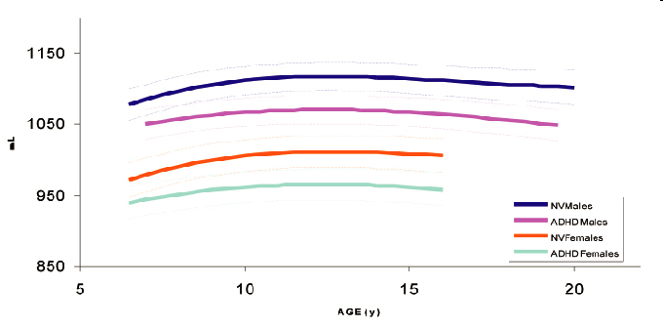
ONTWIKKELINGSTRAJECTEN VAN HERSENVOLUMES
Castellanos 2002

Slide 8
NEUROBIOLOGISCHE STOORNIS (2)
Functioneel: hersenen minder actief (fMRI, SPECT, PET) in dACC, globus pallidus, caudatus, dLPFC, cerebellum
Stoornissen connectiviteit van frontale, striatale en cerebellaire netwerken
Verstoord werkgeheugen, inhibitie (remmen), besluitvorming en timing
Hong ea 2014, Coghill ea 2013, Kooij 2017
Notes:
Dorsal anterior cingulate cortex (dACC) is a brain region that subserves cognition and motor control
De globus pallidus is een belangrijk onderdeel van de basale kernen, samen met het corpus striatum (nucleus caudatus en putamen) en de substantia nigra. De globus pallidus is betrokken bij het reguleren van vrijwillige bewegingen.
De nucleus caudatus of staartkern (Latijn: nucleus = kern; cauda = staart) is een van de structuren van het corpus striatum in de hersenen van de mens en veel diersoorten. Lange tijd werd gedacht dat deze structuur, die deel uitmaakt van de basale kernen, uitsluitend betrokken is bij de regulatie van motorische processen.
De DLPFC heeft vele verbindingen met de nabijgelegen cortex orbitofrontalis, maar ook met verder weg gelegen gebieden in de hersenen, zoals de cortex parietalis posterior, de thalamus (de dorsomediale kern), basale kernen (nucleus caudatus) en hippocampus.
De kleine hersenen, of cerebellum, zijn een belangrijk onderdeel van de hersenen, hoofdzakelijk verantwoordelijk voor motoriek. Daarnaast spelen de kleine hersenen mogelijk een rol in verschillende cognitieve processen, waaronder aandacht en taal en het reguleren van angst- en plezierreacties.

Slide 9
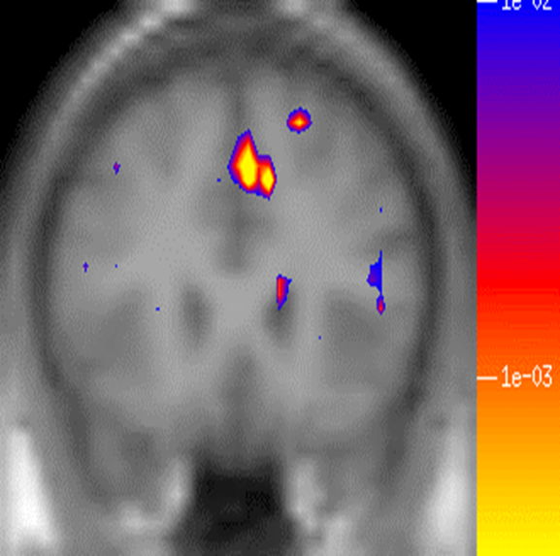
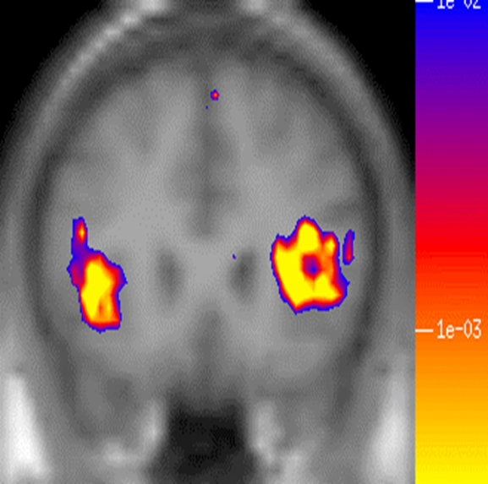
ANTERIOR CINGULATE (COGNITIVE DIVISION FAILS TO ACTIVATE IN ADHD)
Normal Controls ADHD
Notes:
(fMRI, SPECT, PET) in dACC, globus pallidus, caudatus, dLPFC, cerebellum
ANTERIOR CINGULATE : Dit gebied is betrokken bij verschillende cognitieve functies, maar vooral bij taken waar cognitieve conflicten overwonnen moeten worden. Dit gebied is ook betrokken bij aandacht, en keuzes maken.

Slide 10
Prevalentie
Prevalentie in kindertijd, adolescentie en volwassenheid : 3-5%
Ouderen: 3%
NB - disfunctioneren en comorbiditeit persisteren
ook!
Kooij 2017; Polanzyck 2014; Guldberg- Kjär 2013; Michielsen 2010, 2012, 2013, 2014; Semeijn 2012, 2013, 2014
Notes:
Kooij: 2017
Ongeveer 20% van de psychiatrische en verslaafde patienten

Slide 11
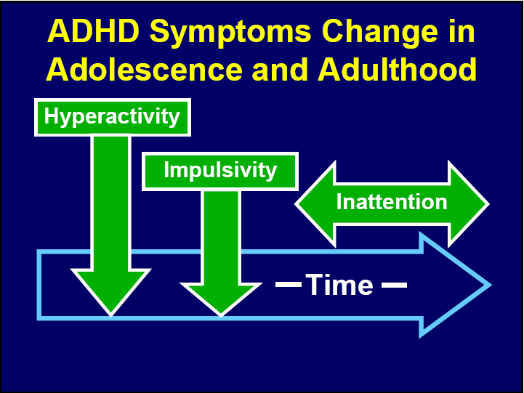
Ontwikkeling

Slide 12
Symptomen
ADHD = inhibitie tekort, de rem staat uit m.b.t.
denken: heel veel gedachten, snel afgeleid, verzanden in details, chaotisch, twijfelzuchtig, concentratieproblemen, te laat komen, niet kunnen plannen, geen overzicht
doen: impulsiviteit en hyperactiviteit
voelen: stemmingswisselingen en prikkelbaarheid

Slide 13
Diagnostiek obv DSM-5
Diagnostisch Interview Voor ADHD bij volwassenen (DIVA-5):
Begin <12e jr
Voldoende symptomen vroeger (3 of meer voor 12e jaar, en gedurende ≥ 6 mnd 6/9 symptomen)
Voldoende symptomen nu (5/9 of meer)
* Belangrijk: levenslang beloop, levenslang disfunctioneren,
heteroanamnese
www.divacenter.eu
Petterson ea 2015; Ramos-Quiroga ea 2016
Notes:
ADHD is net als vele psychiatrische stoornissen een dimensionele stoornis
CAARS= connors adhd adults rating scale= adhd-rs
Validiteit DIVA onderzocht (p.47)
Validation of DIVA 2.0
The DIVA 2.0 has been validated in a Swedish and Spanish study!
1) Petterson R, Söderström S, Nilsson KW. Diagnosing ADHD in Adults: An Examination of the Discriminative Validity of Neuropsychological Tests and Diagnostic Assessment Instruments. J Atten Disord. 2015 Dec 17 Diagnosing ADHD in Adults An Examination of the Discriminative Validity of Neuropsychological Tests and Diagnostic Assessment Instruments. Conclusion: The DIVA 2.0 was found to have a good ability to discriminate between patients with and without ADHD (sensitivity 90.0%, specificity 72.9%)
2) Ramos-Quiroga JA, Nasillo V, Richarte V, Corrales M, Palma F, Ibáñez P, Michelsen M, Van de Glind G, Casas M, Kooij JJ. Criteria and Concurrent Validity of DIVA 2.0: A Semi-Structured Diagnostic Interview for Adult ADHD. J AttenDisord. 2016 Apr 28. Criteria and Concurrent Validity of DIVA 2.0: A Semi-Structured Diagnostic Interview for Adult ADHD. Conclusion: The DIVA 2.0 is a reliable tool for assessing and diagnosing Adult ADHD and is the only one that offers free online access for clinical and research purposes.

